Slide 1

5장. 복사 생성자

Slide 2
5-1 C++ & C 스타일 초기화
두 가지 형태의 초기화
  InitStyle.cpp, InitSytle2.cpp
int main(void)
{
int val1=20;
AAA a1=10;
. . . . .
int main(void)
{
int val1(20);
AAA a1(10);
. . . . .

Slide 3
5-2 복사 생성자의 형태
int main(void)
{
AAA obj1;
AAA obj2(10);
AAA obj3(obj2);
return 0;
}
class AAA
{
public:
AAA(){
cout<<"AAA() 호출"<<endl;
}
AAA(int i){
cout<<"AAA(int i) 호출"<<endl;
}
AAA(const AAA& a){
cout<<"AAA(const AAA& a) 호출"<<endl;
}
};

Slide 4
5-3 디폴트 복사 생성자
디폴트 복사 생성자
  사용자 정의 복사 생성자가 없을 때 자동 삽입
  멤버 변수 대 멤버 변수의 복사를 수행
  CopyCon2.cpp, CopyCon3.cpp
디폴트 복사 생성자 복사 형태
  얕은 복사(Shallow Copy)!

Slide 5
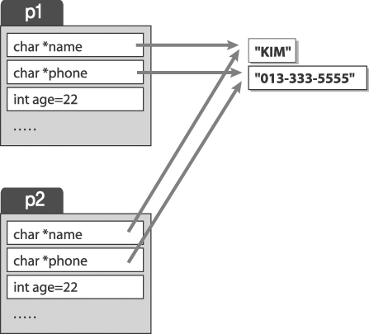
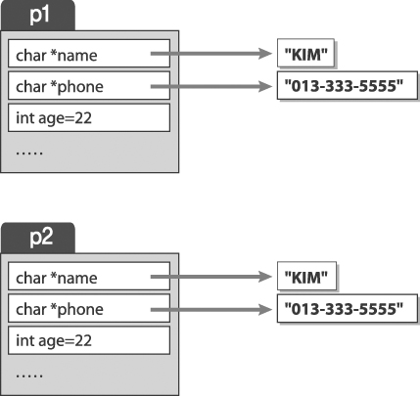
5-4 Deep Copy
디폴트 복사 생성자의 문제점
  얕은 복사에 의한 메모리 참조 오류!
  CopyCon4.cpp, CopyCon5.cpp
그림 5-4
그림 5-5

Slide 6
5-5 복사 생성자의 호출 시기
복사 생성자 호출 형태 3가지
  Case 1
    기존에 생성된 객체로 새로운 객체 초기화
  Case 2
    함수 호출 시 객체를 값에 의해 전달
  Case 3
    함수 내에서 객체를 값에 의해 리턴

Slide 7
5-5 복사 생성자의 호출 시기
Case 1
int main()
{
AAA obj1(10);
AAA obj2=obj1;
return 0;
}
class AAA
{
int val;
public:
AAA(int i){
val=i;
}
AAA(const AAA& a){
cout<<"AAA(const A& a) 호출"<<endl;
val=a.val;
}
void ShowData(){
cout<<"val: "<<val<<endl;
}
};

Slide 8
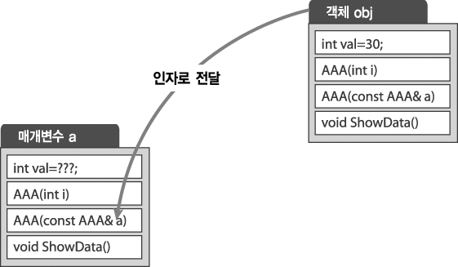
5-5 복사 생성자의 호출 시기
Case 2
void function(AAA a) {
a.ShowData();
}
int main()
{
AAA obj(30);
function(obj);
return 0;
}
그림 5-8

Slide 9
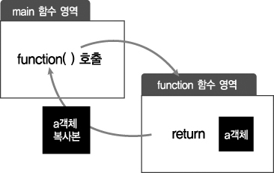
5-5 복사 생성자의 호출 시기
Case 3
AAA function(void)
{
AAA a(10);
return a;
}
int main()
{
function();
function().ShowData();
return 0;
}
그림 5-11

Slide 10
5-3 디폴트 복사 생성자
디폴트 대입 연산자
  객체의 생성 이후 대입 연산자 = 을 호출할 경우
class AAA
{
int t;
public:
~AAA() { cout<<"디폴트소멸자"<<endl; }
AAA() { t = 0; cout<<"디폴트생성자"<<endl; }
AAA(int n) { t = n; }
AAA(const AAA& r){
= r.t;
<<"디폴트복사생성자"<<endl;
}
AAA& operator =(AAA& r){
t = r.t;
cout<<"대입연산자"<<endl;
return *this;
}
};
int main(void)
{
AAA a1(10);
AAA a2(20);
AAA a3 =a2;
a3 = a1;
return 0;
}

